Slide 1
Temas relevantes de titualción
29.9.2016

Slide 2
Contenido
Cronograma
Cambios importantes en el proceso de titulación

Slide 3
Contenido
Cronograma
Cambios importantes en el proceso de titulación

Slide 4
Cronograma
12 de septiembre 2016 inicio tutorías
2 de enero 2017 entrega borrador final
11 de enero 2017 calificación docente guía
20 de enero 2017 calificación preliminar corrector
23-27 enero reunión de estudiantes con correctores
8 de febrero de 2017 entrega de documento final
17 de febrero calificación final corrector

Slide 5
Contenido
Cronograma
Cambios importantes en el proceso de titulación

Slide 6
Cambios importantes en el proceso de titulación
Normativas del Trabajo de Titulación
Letra Arial tamaño 12
Interlineado de un espacio y medio
Margen idéntico a los 4 lados de 3 cm

Slide 7
Cambios importantes en el proceso de titulación
Número de Páginas
Planes de Negocio: Máximo 56 páginas de documento y máximo 12 de anexos
Planes de Mejora: Máximo 64 páginas de documento y máximo 14 de anexos

Slide 8
Cambios importantes en el proceso de titulación
Apartado Financiero Rúbrica de Evaluación
Se ha detallado con más precisión los temas que debe abordar el estudiante en su trabajo de titulación

Slide 9
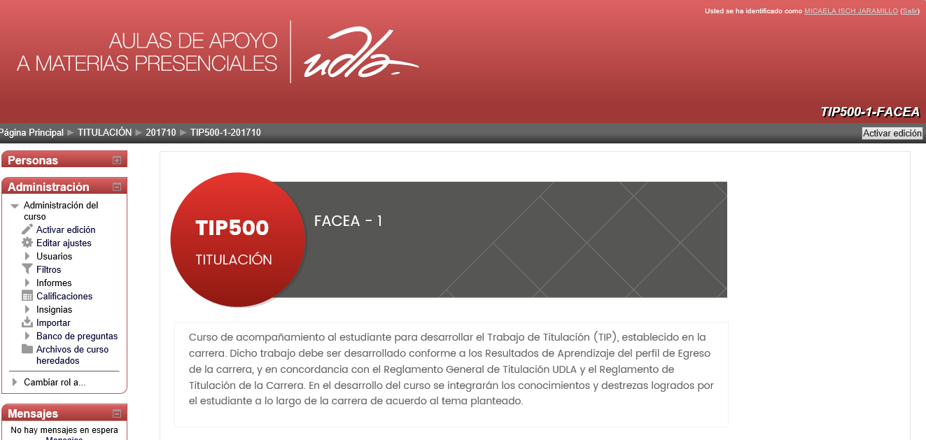
Cambios importantes en el proceso de titulación
Aula Virtual de Titulación

Slide 10
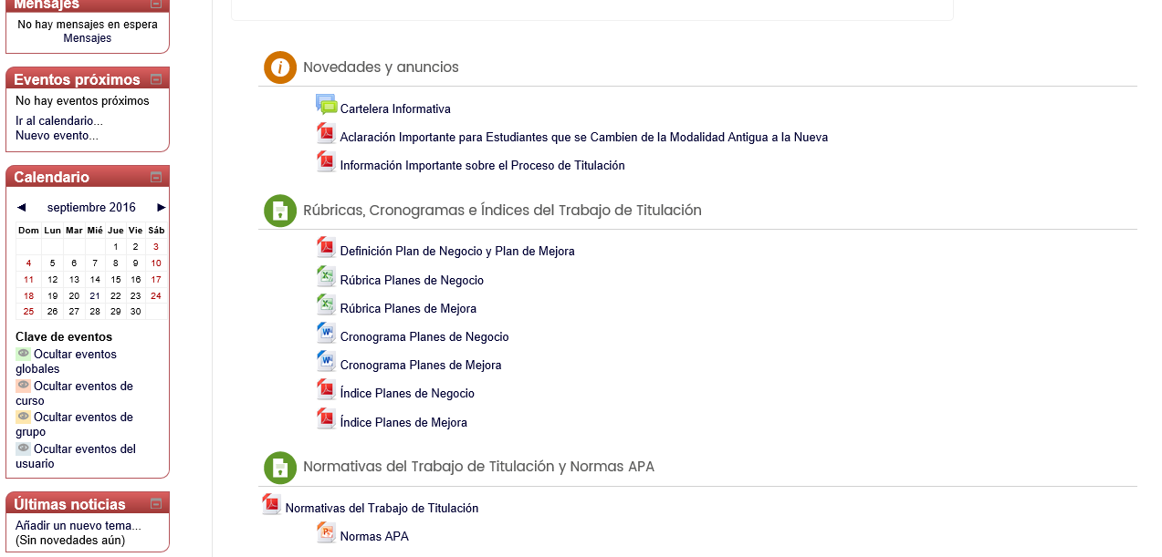
Cambios importantes en el proceso de titulación

Slide 11
Cambios importantes en el proceso de titulación

Slide 12
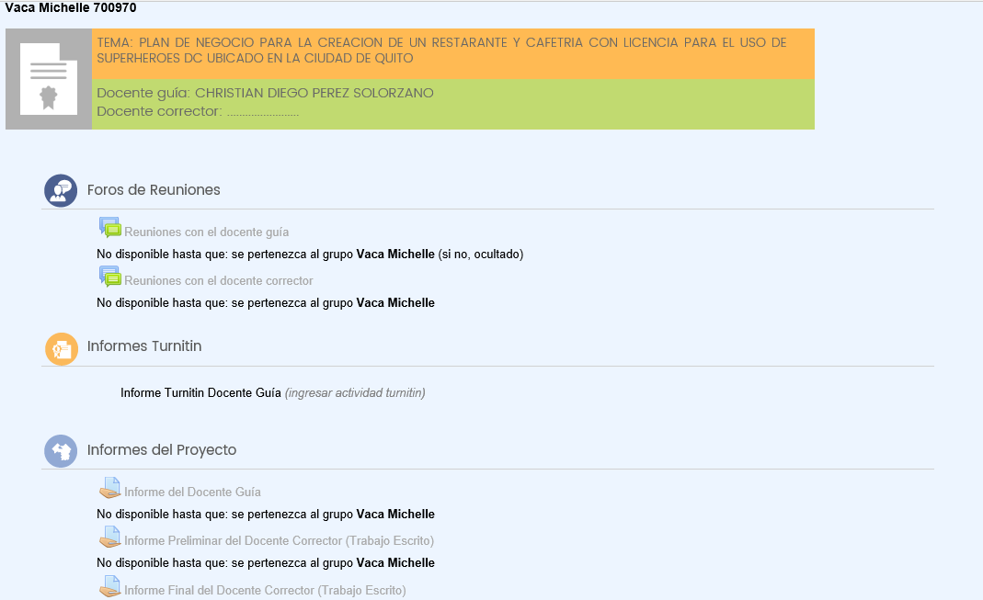
Cambios importantes en el proceso de titulación

Slide 13
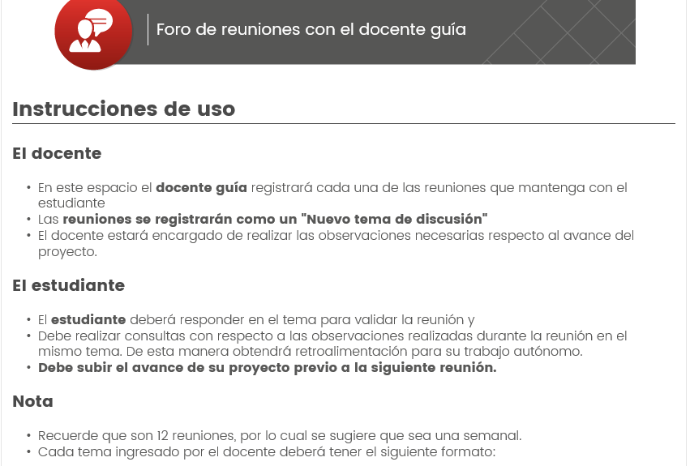
Cambios importantes en el proceso de titulación

Slide 14
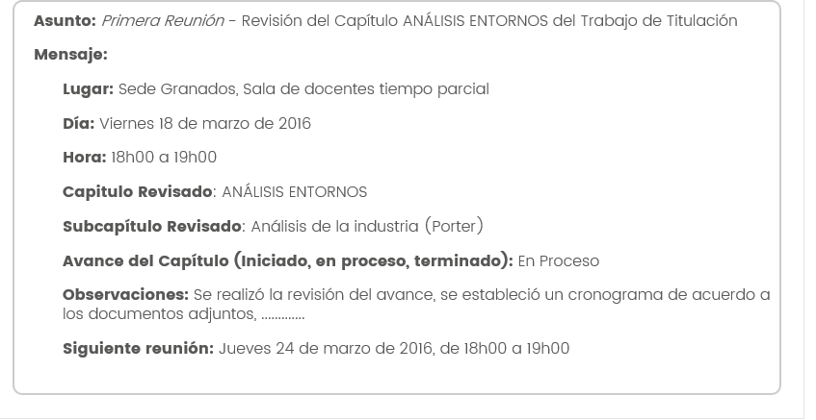
Cambios importantes en el proceso de titulación

Slide 15
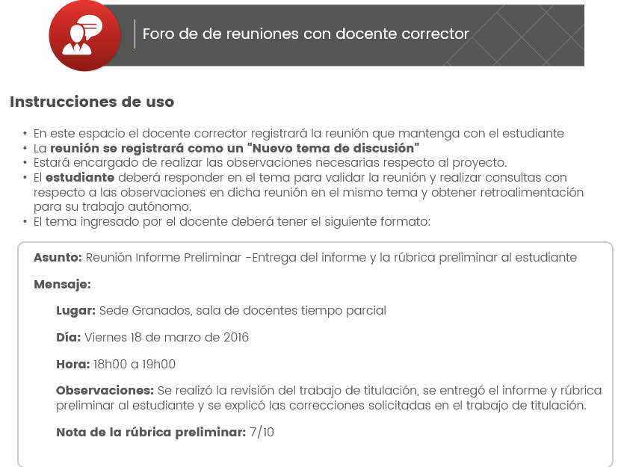
Cambios importantes en el proceso de titulación

Slide 16
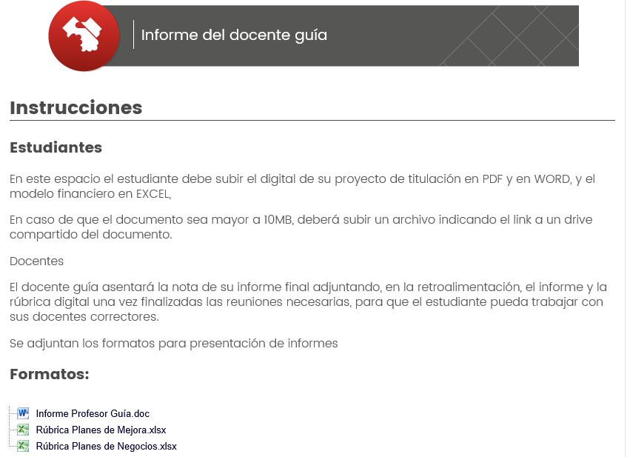
Cambios importantes en el proceso de titulación

Slide 17
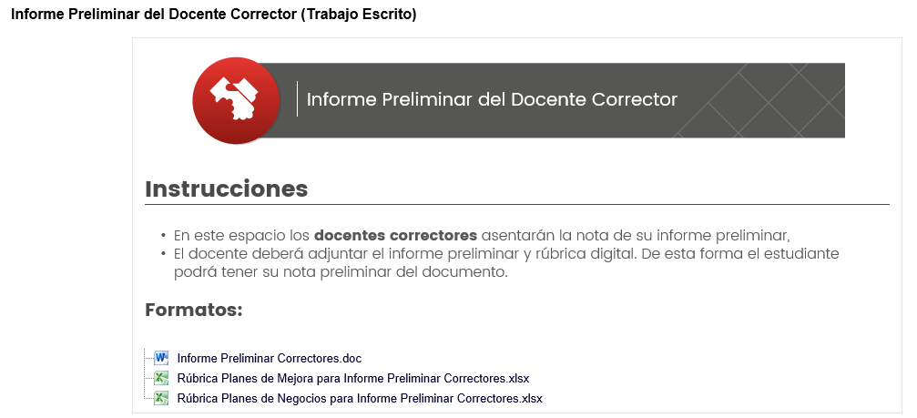
Cambios importantes en el proceso de titulación

Slide 18
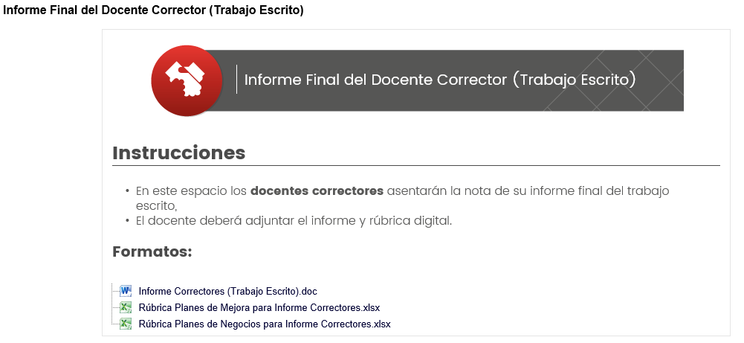
Cambios importantes en el proceso de titulación

Slide 19
BLOG FACEA
http://blogs.udla.edu.ec/facea/

